Slide 1
EJECUCIÓN ACUMULADA DE GASTOS PRESUPUESTARIOS AL MES DE NOVIEMBRE DE 2019 PARTIDA 28: SERVICIO ELECTORAL
UNIDAD TÉCNICA DE APOYO PRESUPUESTARIO
SENADO DE LA REPÚBLICA DE CHILE
Valparaíso, enero 2019

Slide 2
EJECUCIÓN ACUMULADA DE GASTOS A NOVIEMBRE DE 2019 PARTIDA 28 SERVICIO ELECTORAL

Slide 3
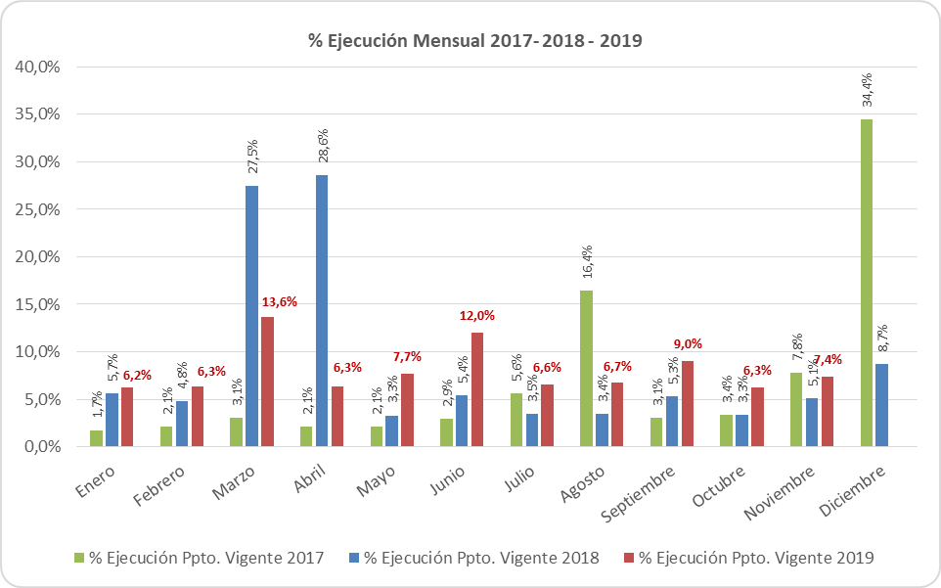
EJECUCIÓN ACUMULADA DE GASTOS A NOVIEMBRE DE 2019 PARTIDA 28 SERVICIO ELECTORAL

Slide 4
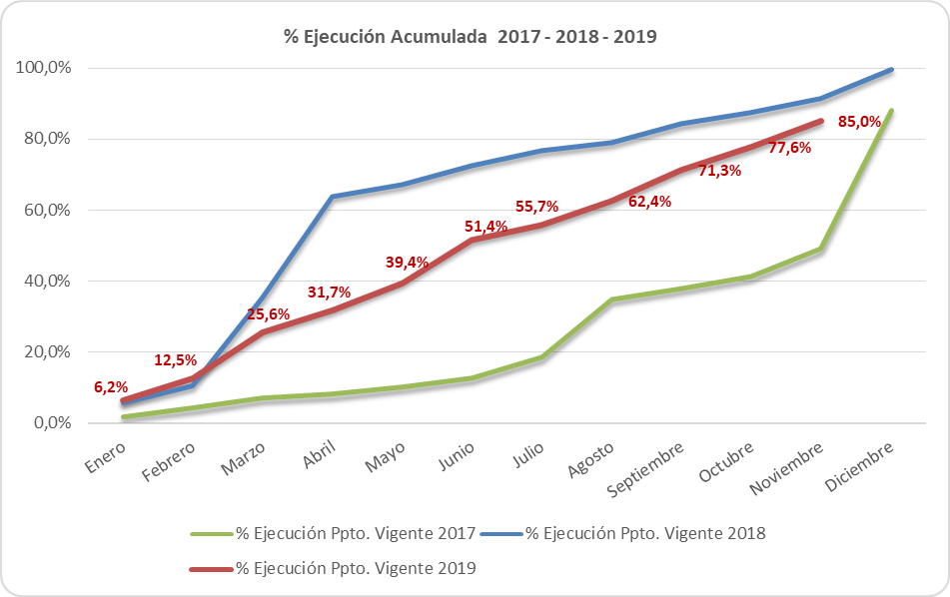
EJECUCIÓN ACUMULADA DE GASTOS A NOVIEMBRE DE 2019 PARTIDA 28 SERVICIO ELECTORAL

Slide 5
EJECUCIÓN ACUMULADA DE GASTOS A NOVIEMBRE DE 2019 PARTIDA 28 SERVICIO ELECTORAL
en miles de pesos 2019

Slide 6
EJECUCIÓN ACUMULADA DE GASTOS A NOVIEMBRE DE 2019 PARTIDA 28. CAPÍTULO 01. PROGRAMA 01: SERVICIO ELECTORAL
en miles de pesos 2019

